Slide 1
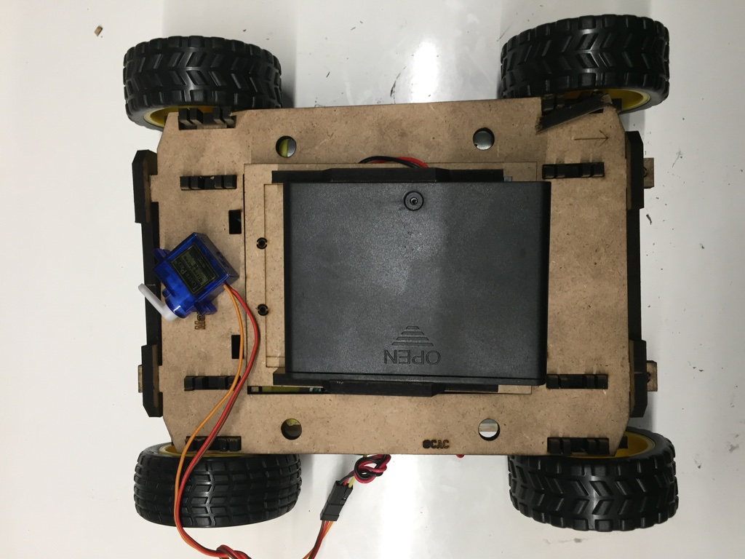

자율차 ‘전기자동차’
자율 주행 전기 자동차 제작을 위한
자동 및 원격 제어 시스템 개발

Slide 2
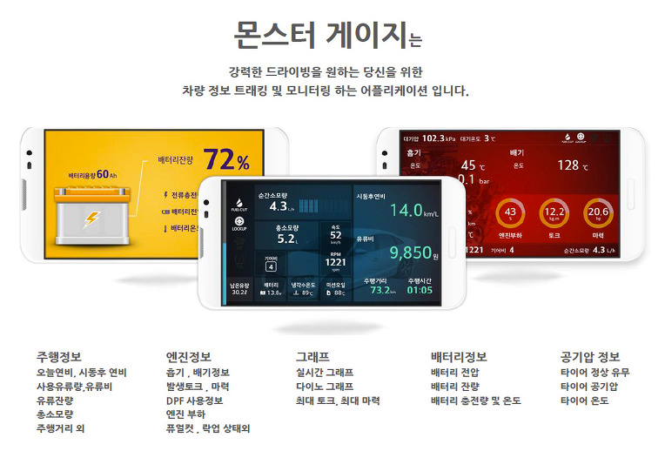
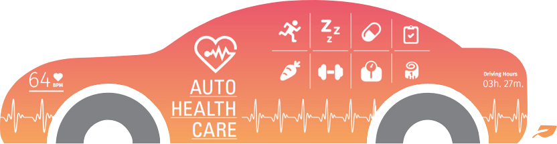
자동차와 사물인터넷

Slide 3
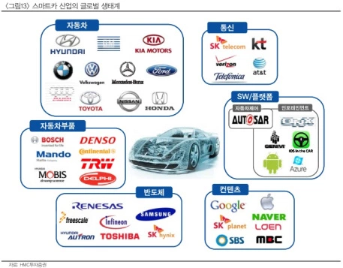

Slide 4
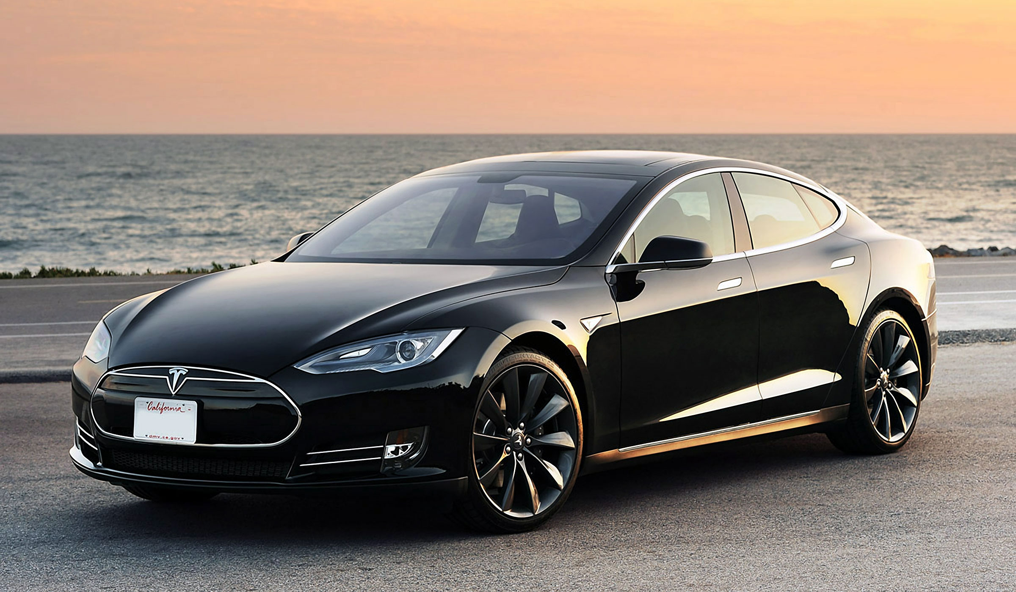
여러분의 꿈의 자동차는 무엇인가요?

Slide 5
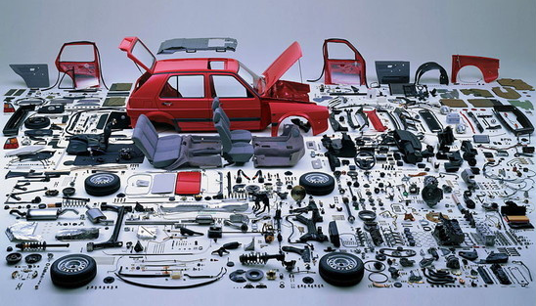
자동차는 2만여개의 부품으로 구성되어 있어요!

Slide 6
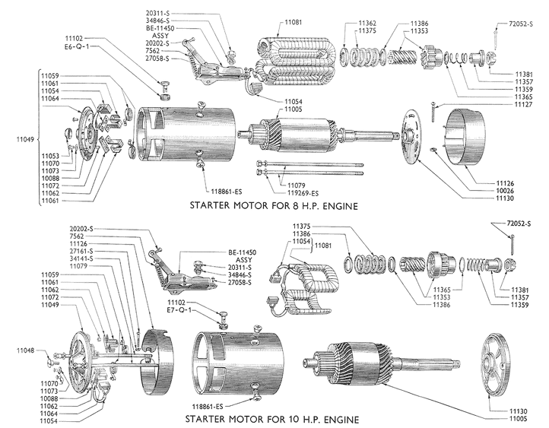
자동차를 움직이는 것은 엔진이다?

Slide 7
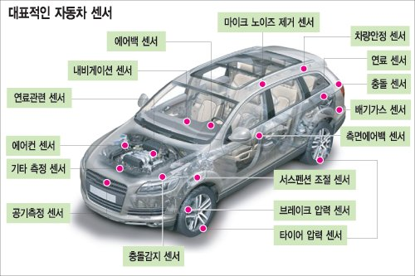
자동차에는 많은 센서가 있어요!

Slide 8

이제 만들어 봅시다.

Slide 9
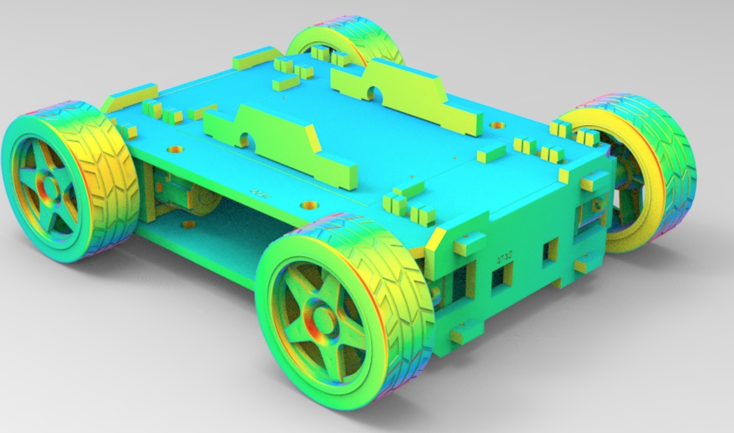
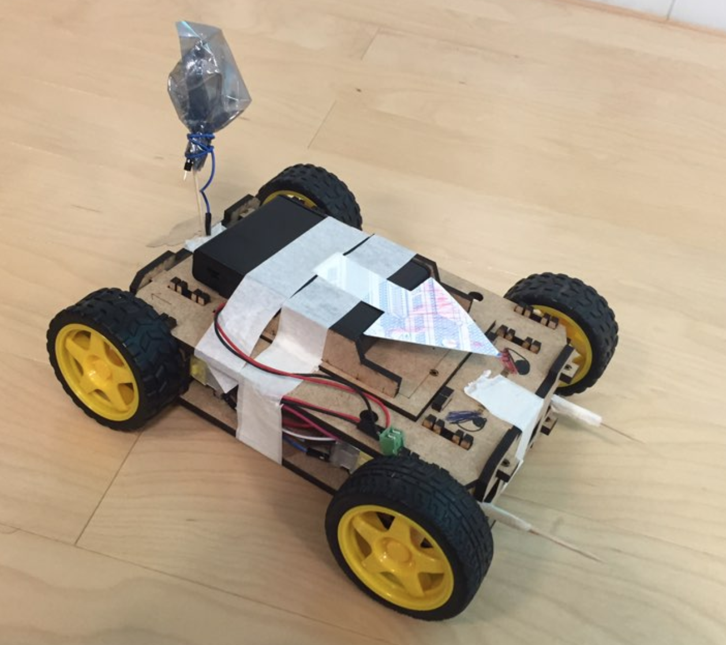
1단계: 카드보드리지 DIY 제작
2단계: 아두이노 엔진 장착

Slide 10
3단계: 자신만의 스타일로 꾸미기

Slide 11
이제 외형을 만들어 봅시다.

Slide 12
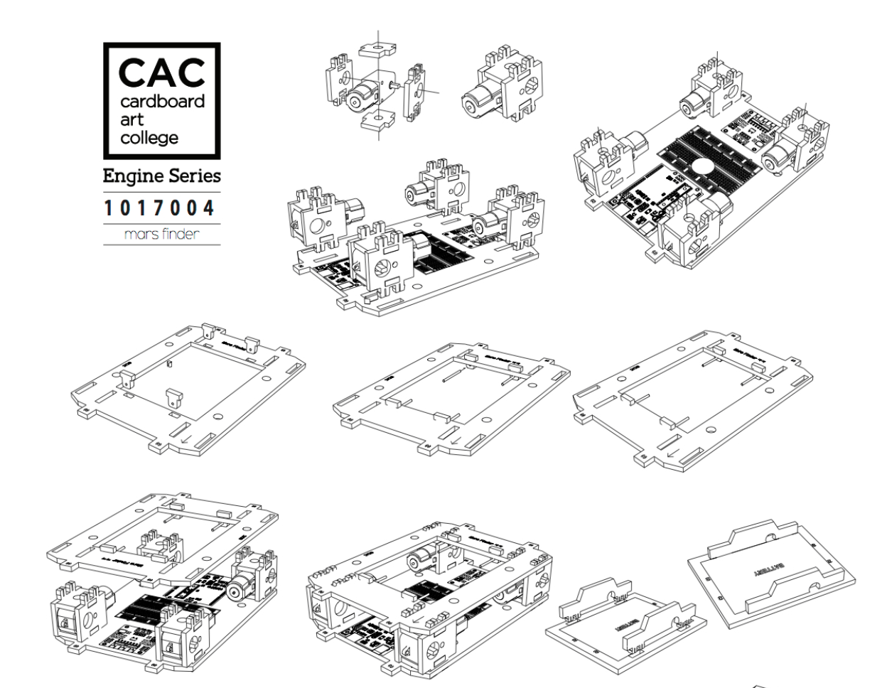

Slide 13
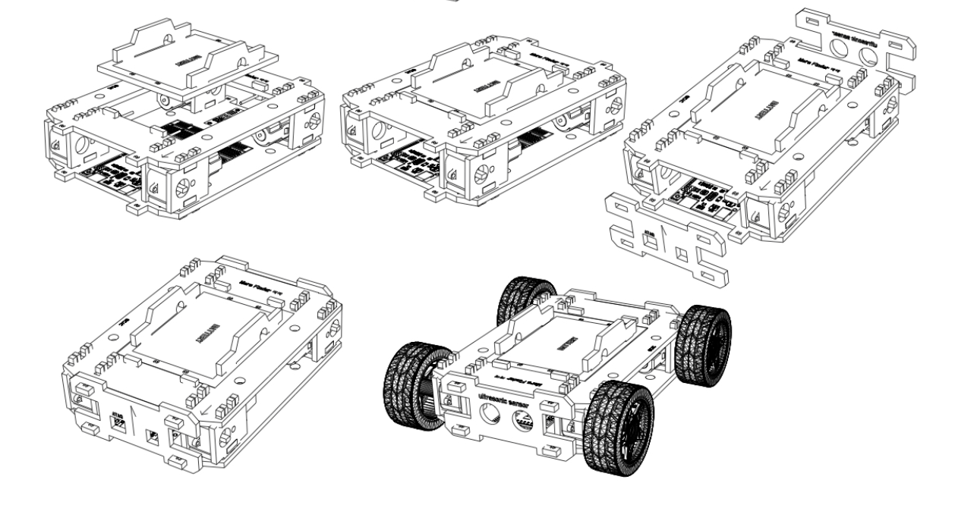

Slide 14
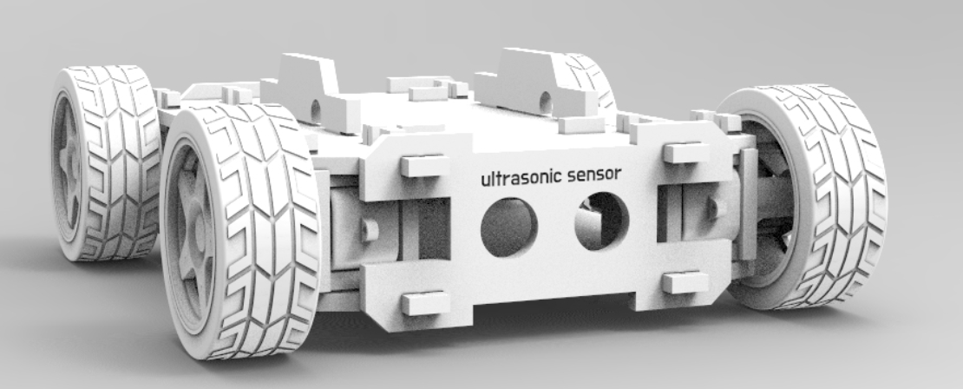
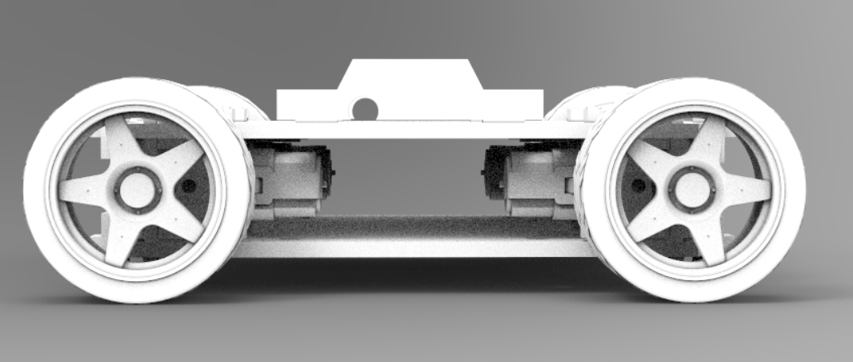

Slide 15
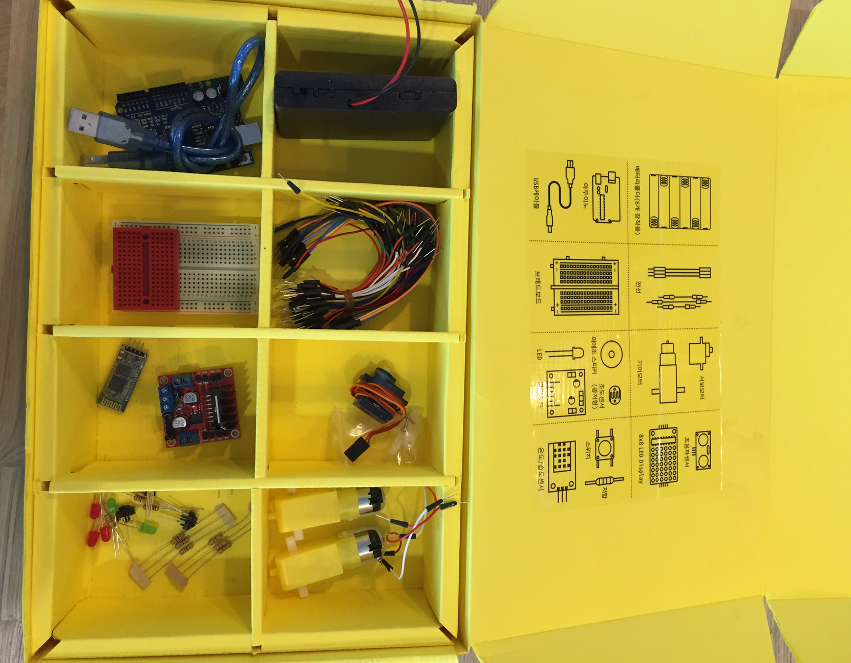

Slide 16

아두이노 기본 구성을 알아봅시다.
구석구석 알아보아요.^^

Slide 17
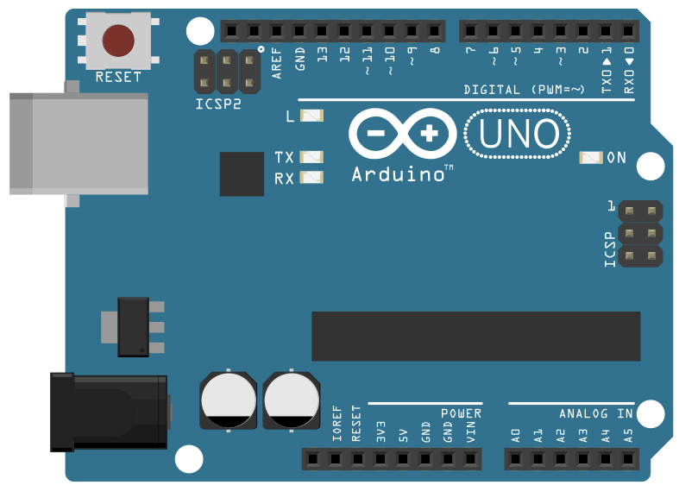
RESET BUTTON
디지털 14개 핀
USB (Cross Compiler)
CPU
EEPROM
전원 부분
아날로그 6개 핀
아답터, 건전지 전원 연결

Slide 18

전기의 흐름에 대해서 알아봅시다.

Slide 19
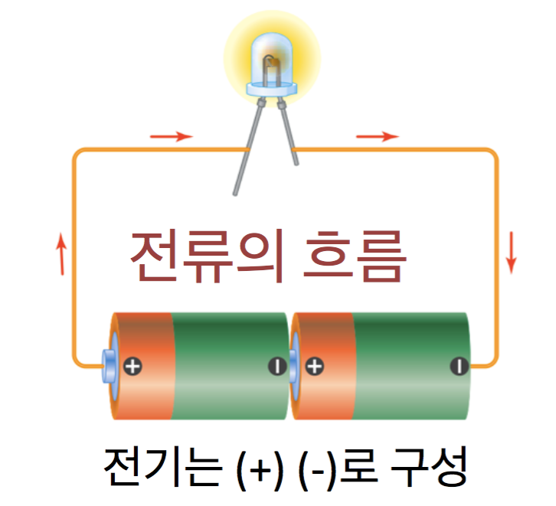

Slide 20
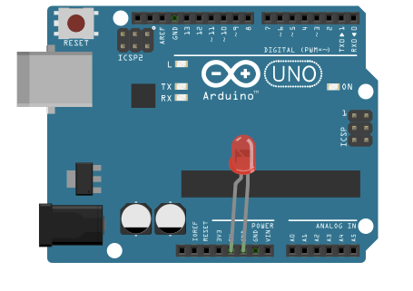
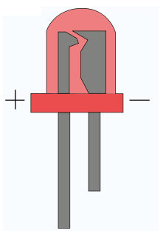
5V (4번째)
GND (3번째)
+
-

Slide 21
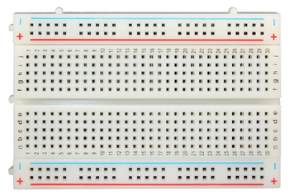
브래드보드(빵판)에 불(LED)을 켜봅시다.

Slide 22
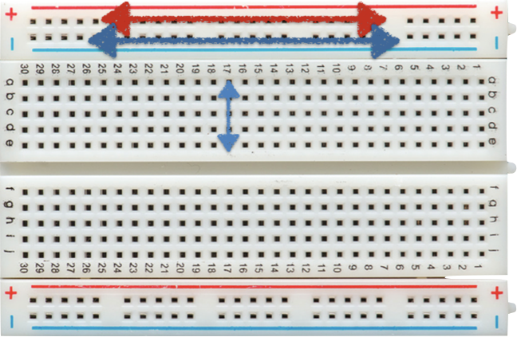
전기는 이렇게 통합니다. (연결되어 있어요)
여기에 부품을 꽃아서 회로를 만들수 있어요.

Slide 23
사전 작업

Slide 24
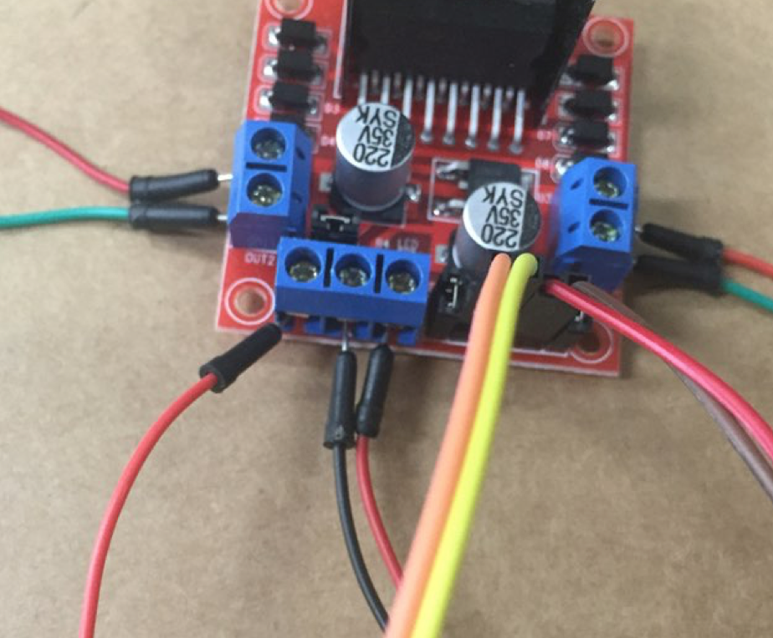
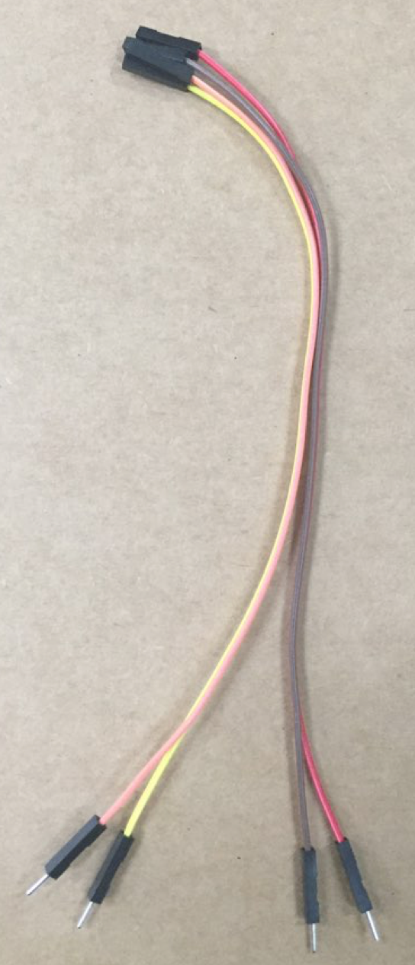
모터 드라이브 연결 선 조립하기 (사전)

Slide 25
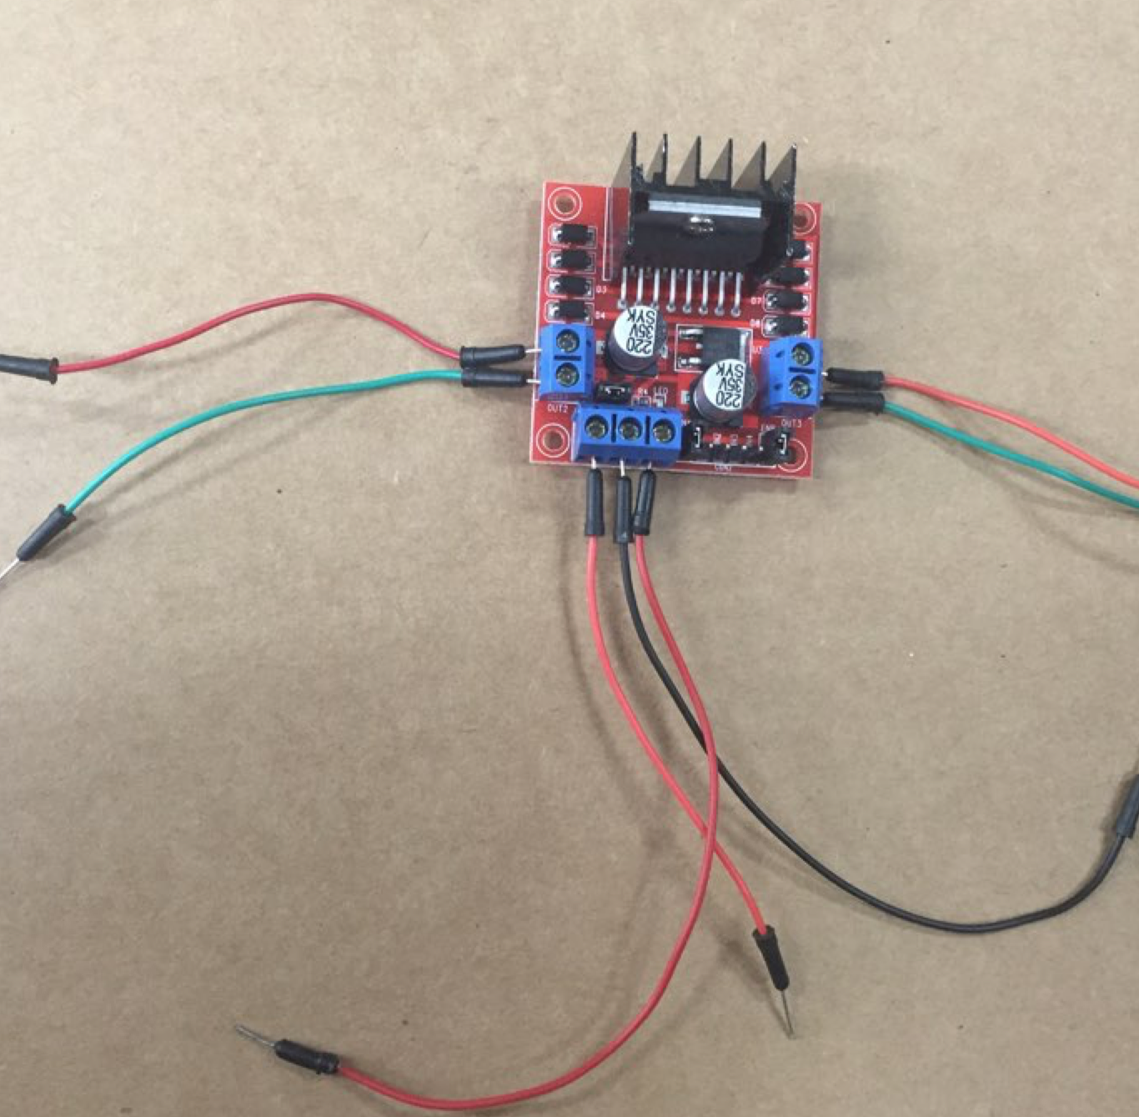
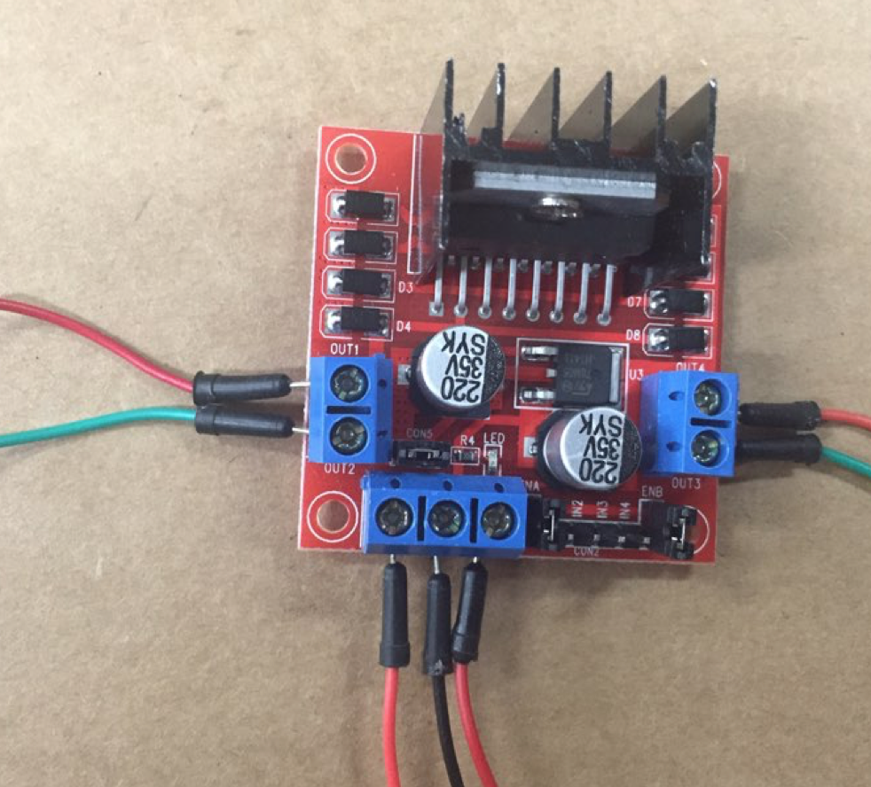
모터 드라이브 연결 선 조립하기 (사전)

Slide 26
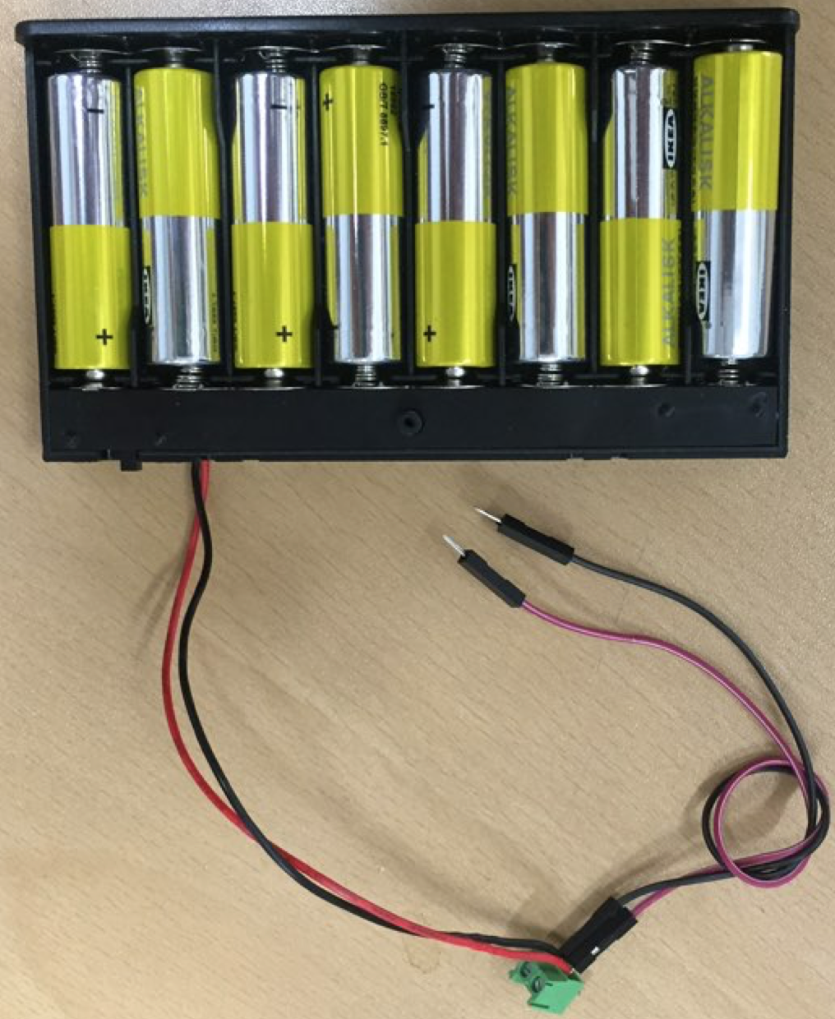
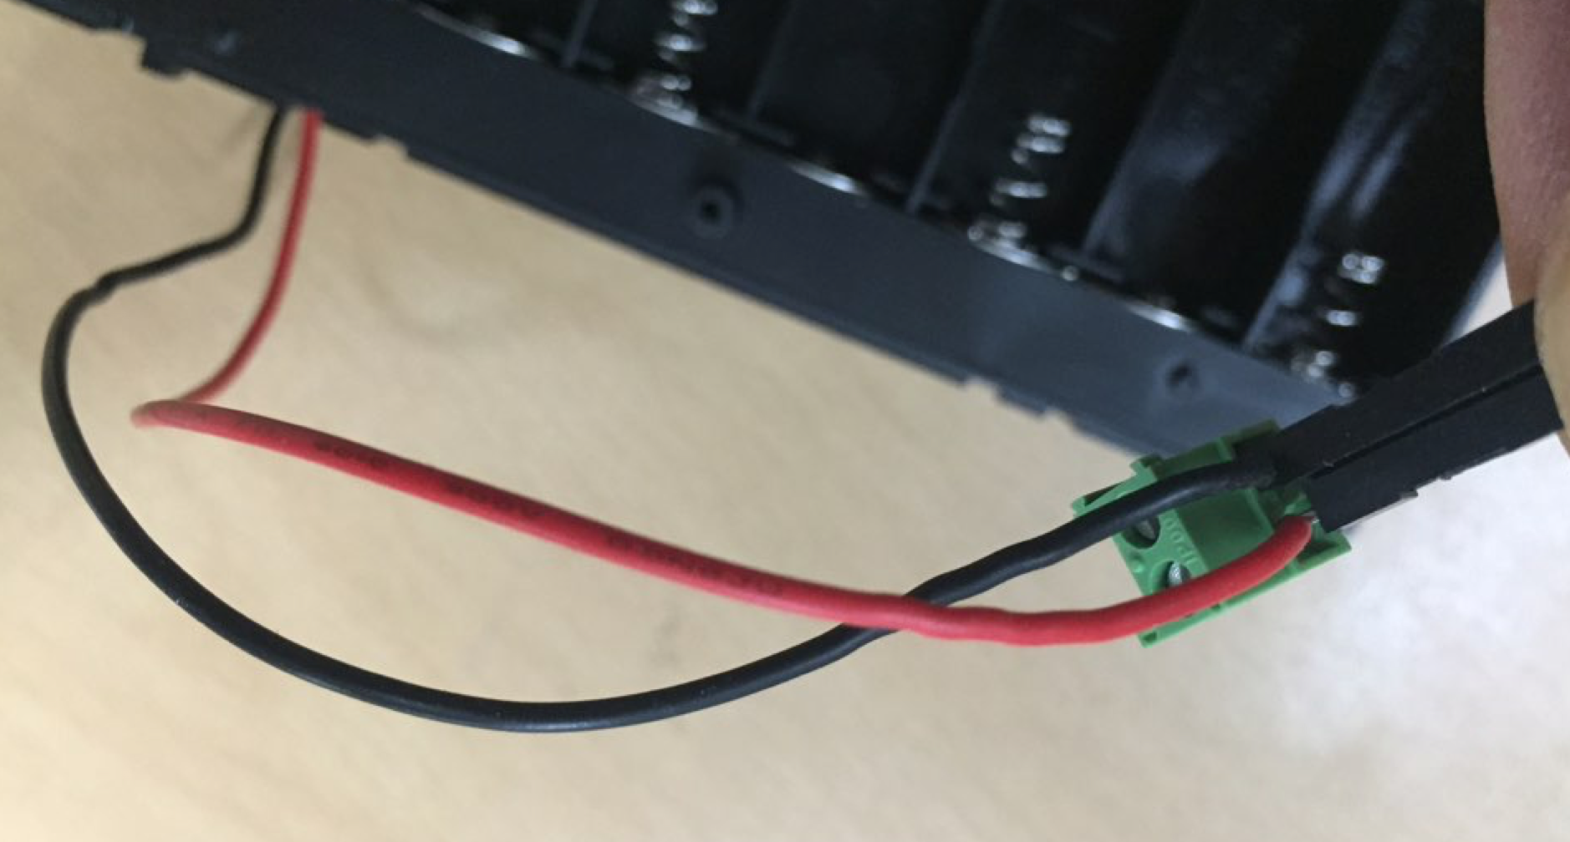
건전지 연결 단자 조립하기 (사전)

Slide 28
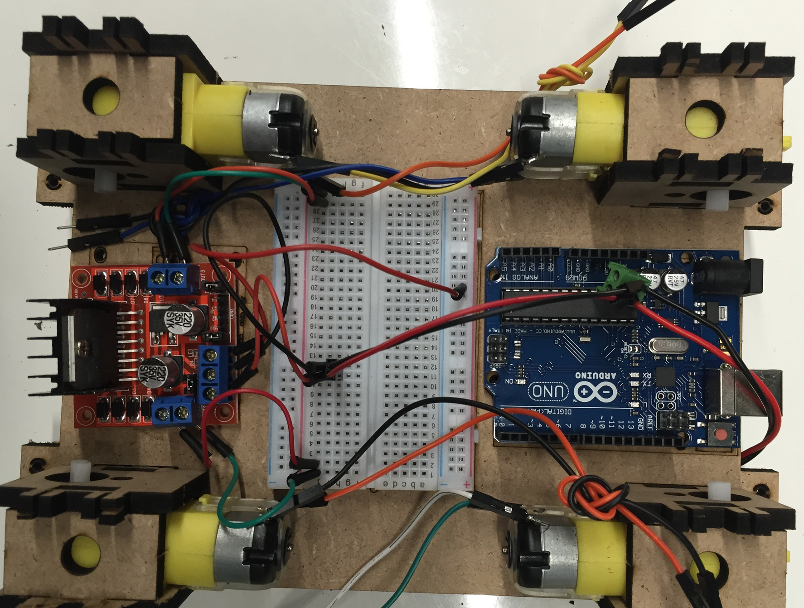
기어 모터
모터 드라이브
아두이노 우노
기어 모터

Slide 29
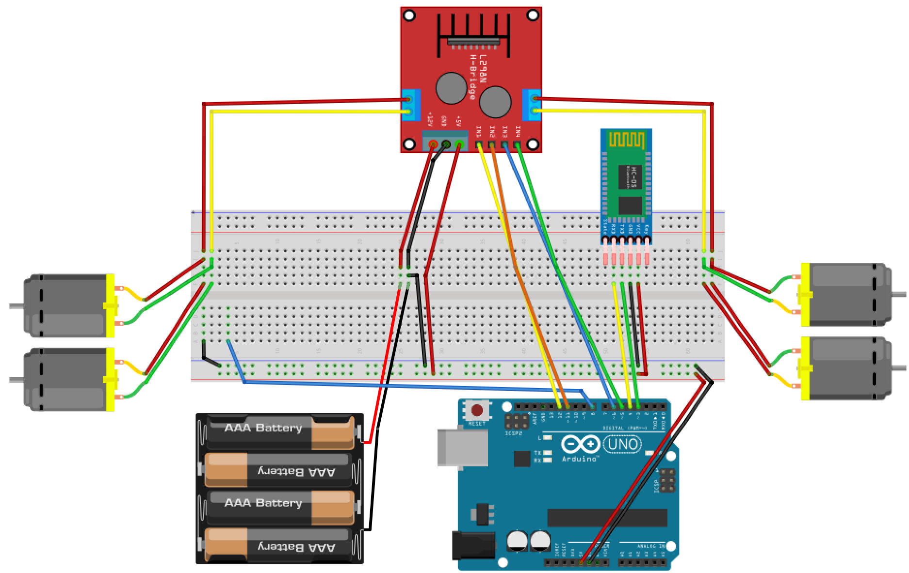
자동 물류 로봇 (RC CAR)
모터 드라이브
12V
GND
5V
12
11
6
5
블루투스
통신
TX – 3
RX – 4
+
-
4
3
GND
VCC
긴쪽 +
브레드 보드
+
+
기어 모터
기어 모터
12
11
6
5
4
3
12
11
8
6
5
4
3
8
+
건전지 홀더
-
아두이노
우노
5V
GND

Slide 30
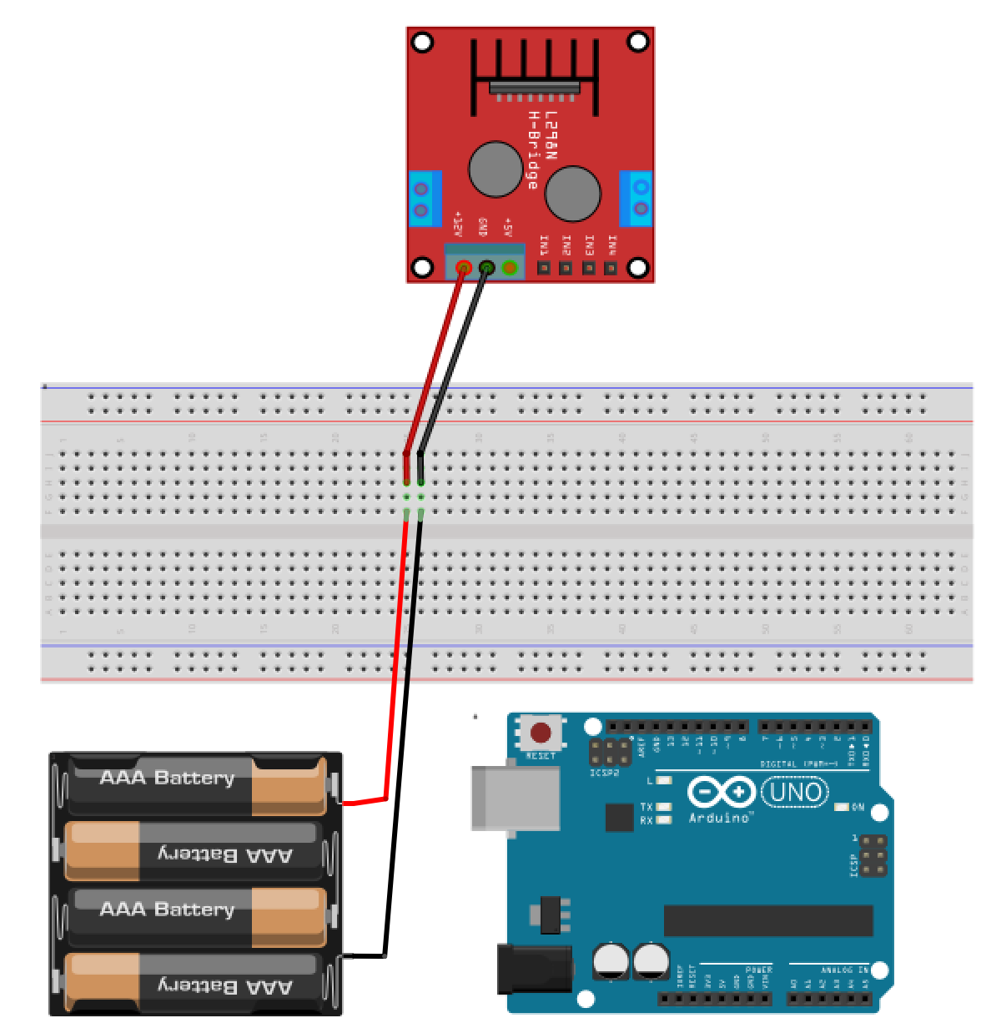
자동 물류 로봇 (전원)
모터 드라이브 전원
모터 드라이브
12V
GND
5V
+
-
브레드 보드
건전지 홀더
아두이노
우노

Slide 31
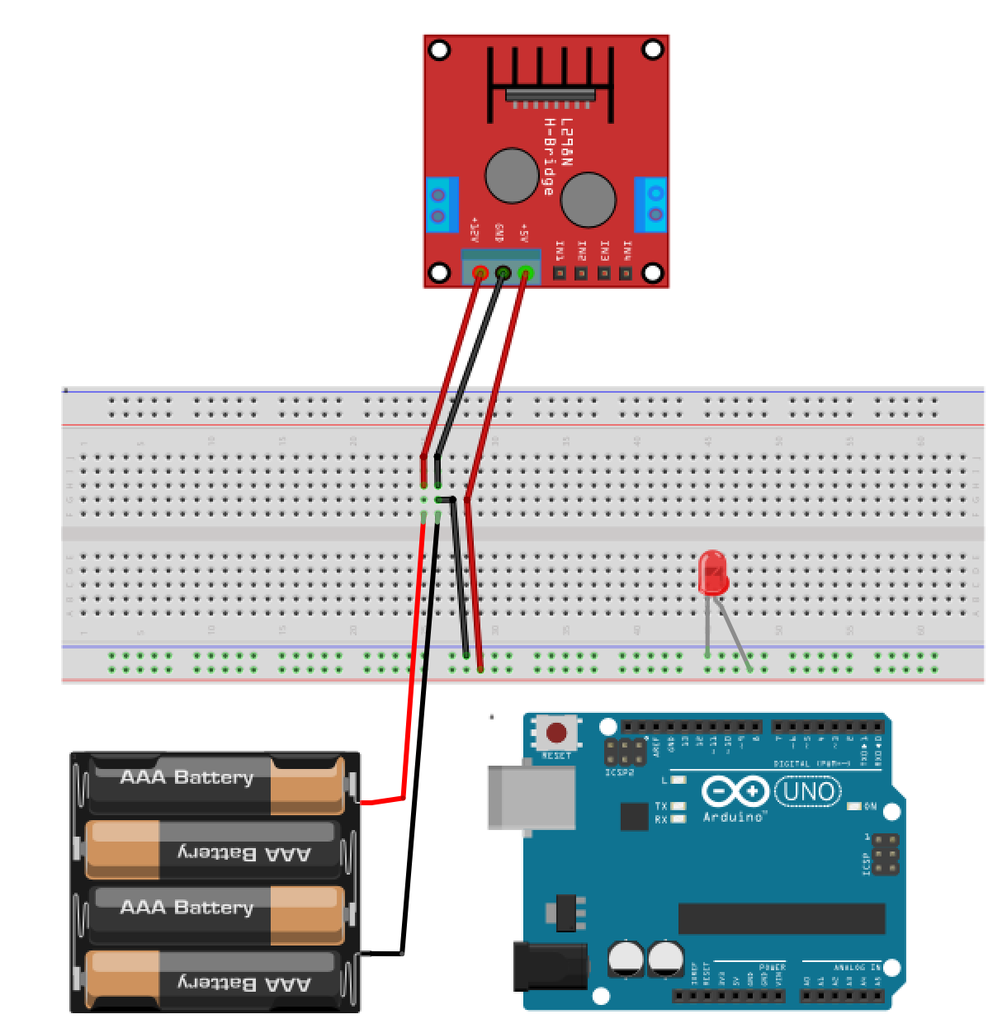
자동 물류 로봇 (전원)
브레드보드 전원
모터 드라이브
12V
GND
5V
브레드 보드
-
+
-
아두이노
우노
건전지 홀더

Slide 32
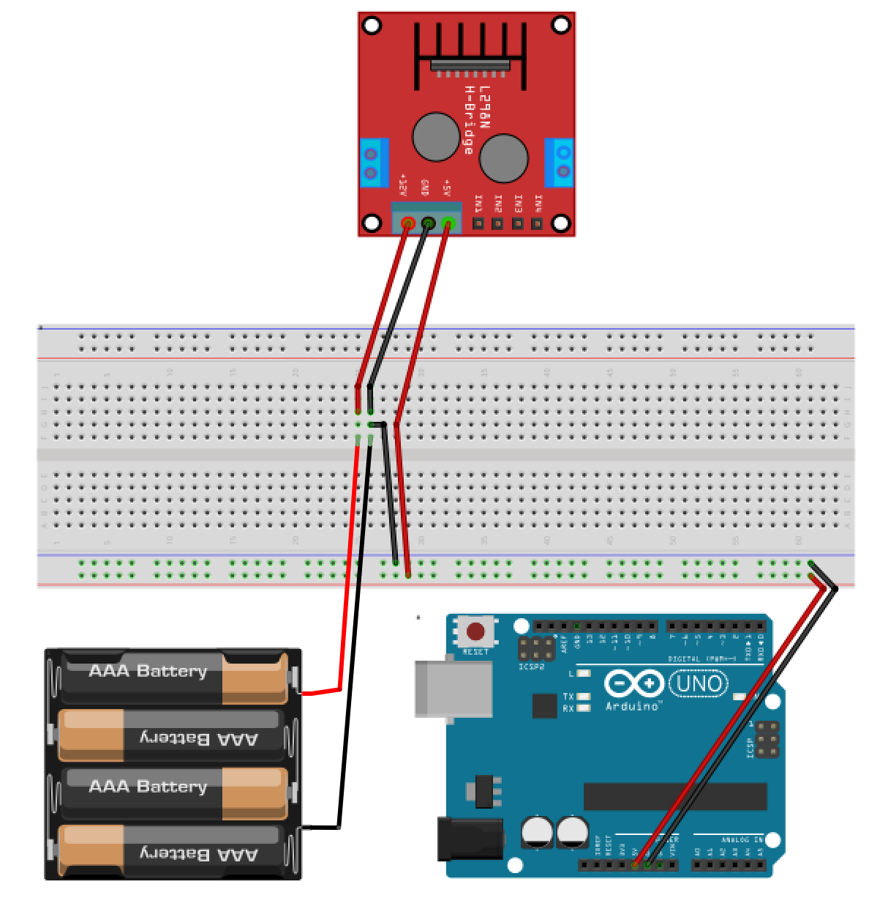
자동 물류 로봇 (전원)
아두이노 전원
모터 드라이브
12V
GND
5V
브레드 보드
-
+
건전지 홀더
아두이노
우노
5V
GND

Slide 33
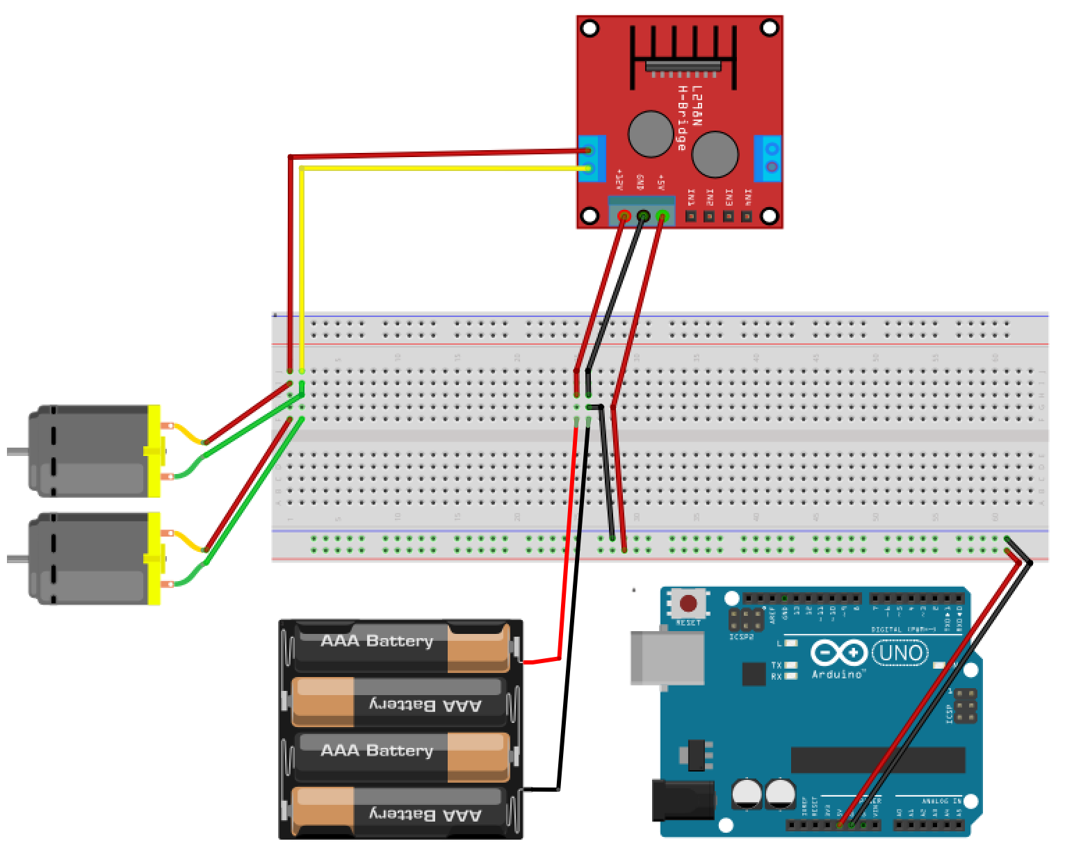
자동 물류 로봇 (모터)
기어 모터 왼쪽 연결
모터 드라이브
12V
GND
5V
브레드 보드
기어 모터
건전지 홀더
아두이노
우노
5V
GND

Slide 34
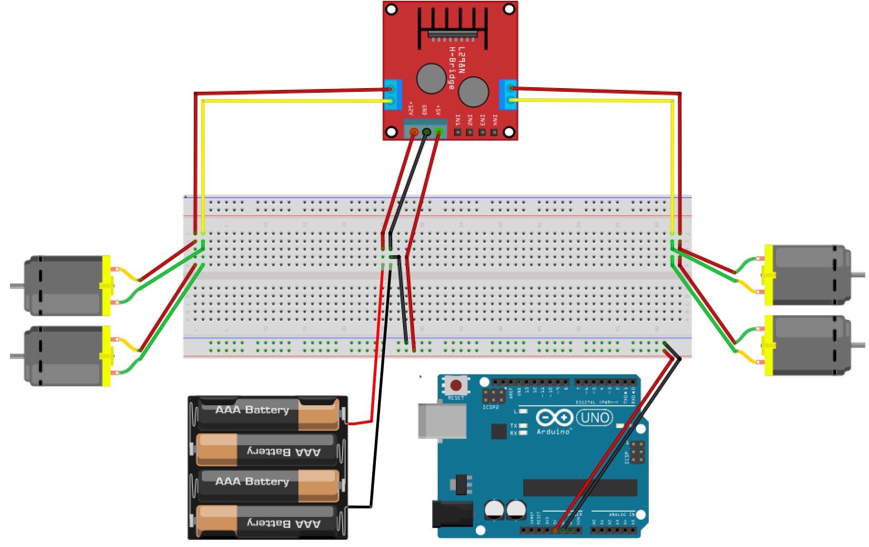
자동 물류 로봇 (모터)
기어 모터 오른쪽 연결
모터 드라이브
기어 모터
기어 모터
건전지 홀더
아두이노
우노
5V
GND

Slide 35
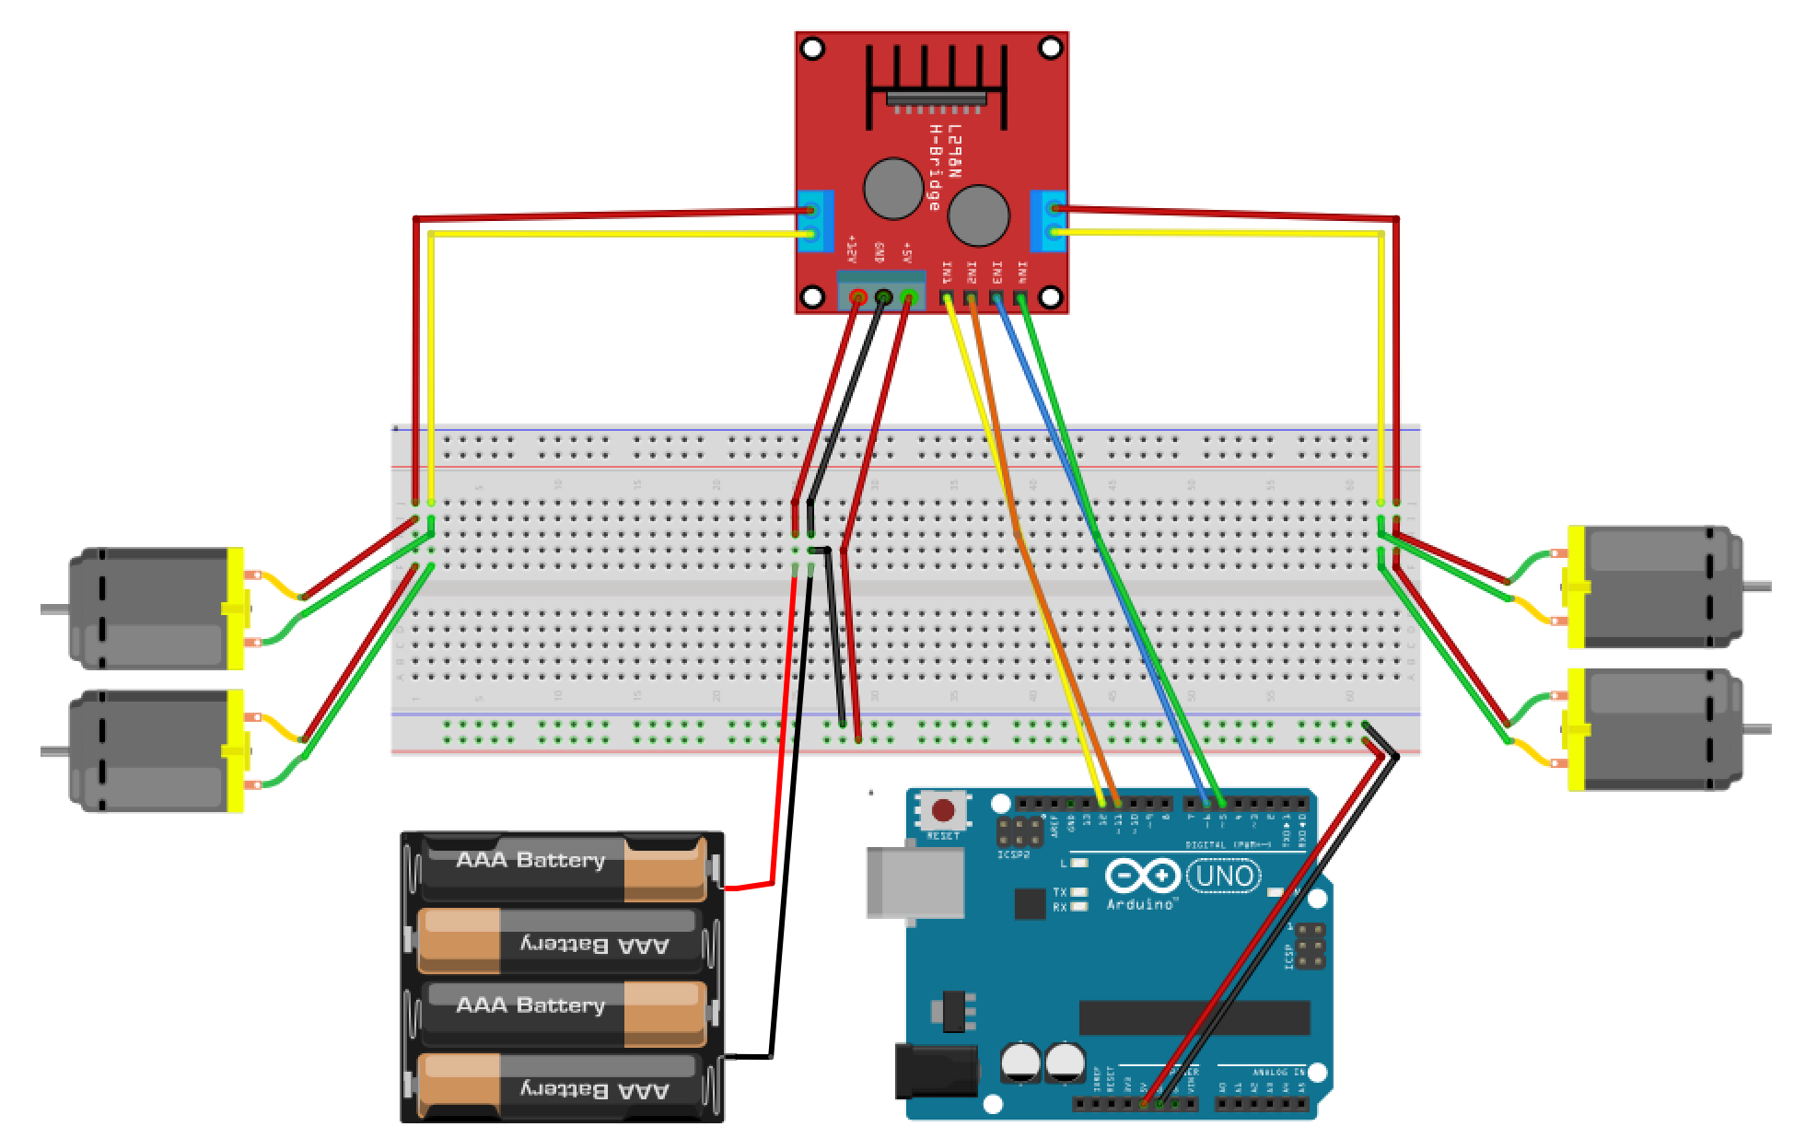
자동 물류 로봇 (모터)
모터 제어 연결 (아두이노)
모터 드라이브
12
11
6
5
기어 모터
기어 모터
12
11
6
5
건전지 홀더
아두이노
우노

Slide 36
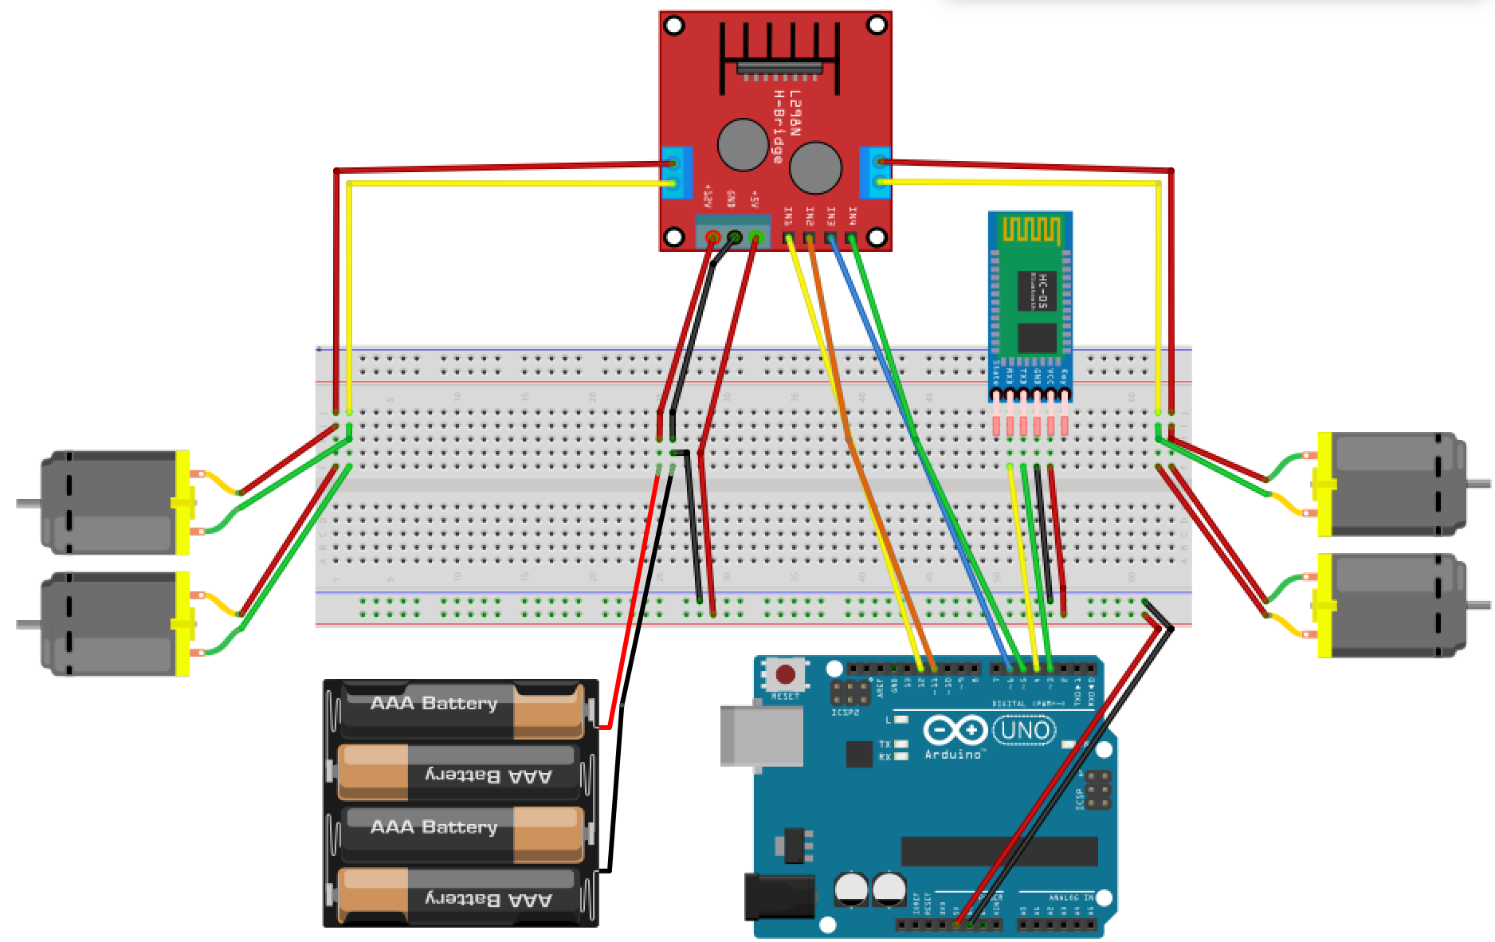
자동 물류 로봇 (통신)
블루투스 통신 연결
모터 드라이브
블루투스
통신
TX – 3
RX – 4
4
3
GND
VCC
기어 모터
기어 모터
12
11
8
6
5
4
3
건전지 홀더
아두이노
우노
VCC
GND

Slide 37
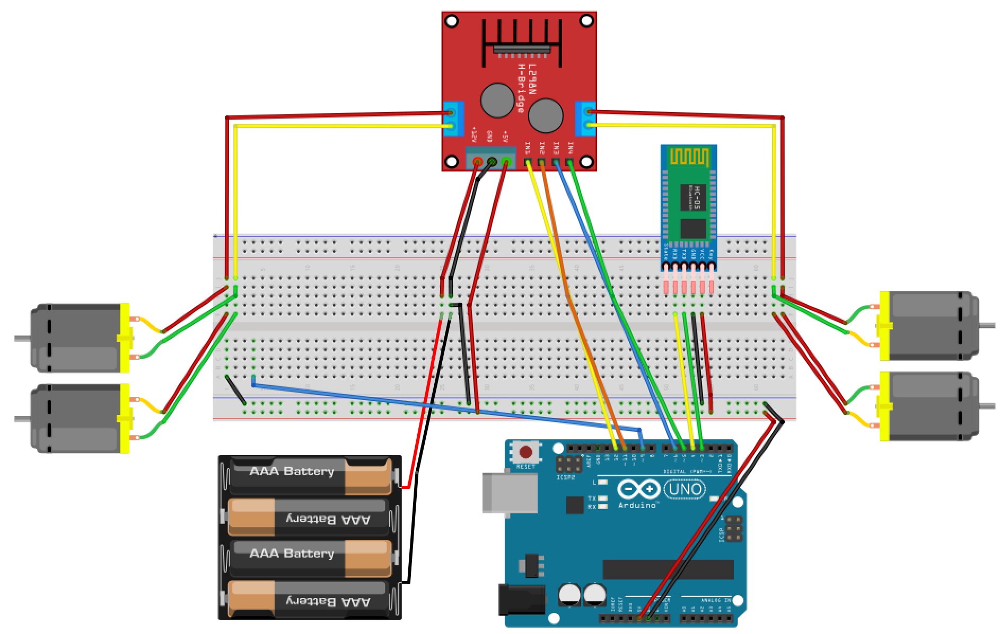
자동 물류 로봇 (소리)
피에조 부저 연결
모터 드라이브
12V
GND
5V
12
11
6
5
블루투스
통신
TX – 3
RX – 4
브레드 보드
+
-
4
3
GND
VCC
긴쪽 +
+
+
기어 모터
기어 모터
12
11
9
6
5
4
3
+
-
아두이노
우노
건전지 홀더
5V
GND

Slide 38
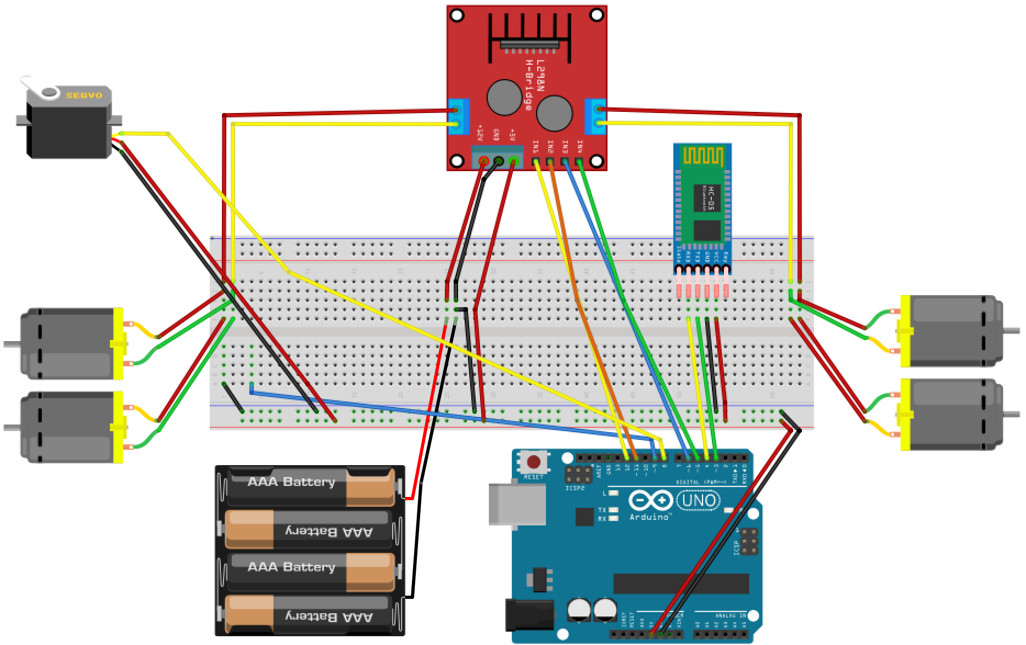
블루투스
통신
+
-
8
브레드 보드
긴쪽 +
+
+
기어 모터
+
12
11
9
8
6
5
4
3
기어 모터
-
건전지 홀더
아두이노
우노
5V
GND

Slide 39
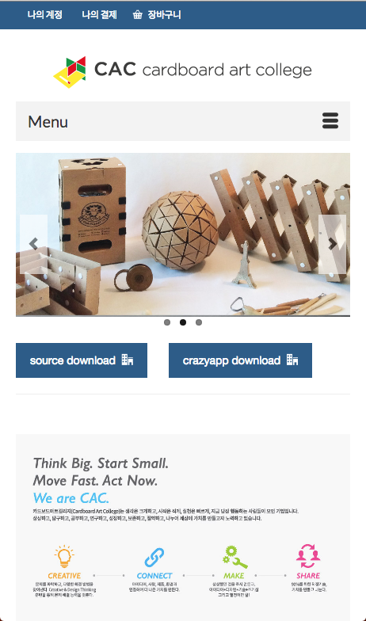
cardboardartcollege.com
download

Slide 40
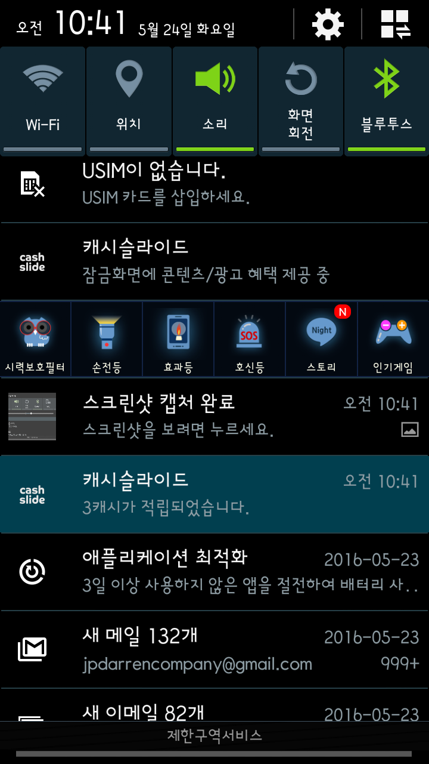
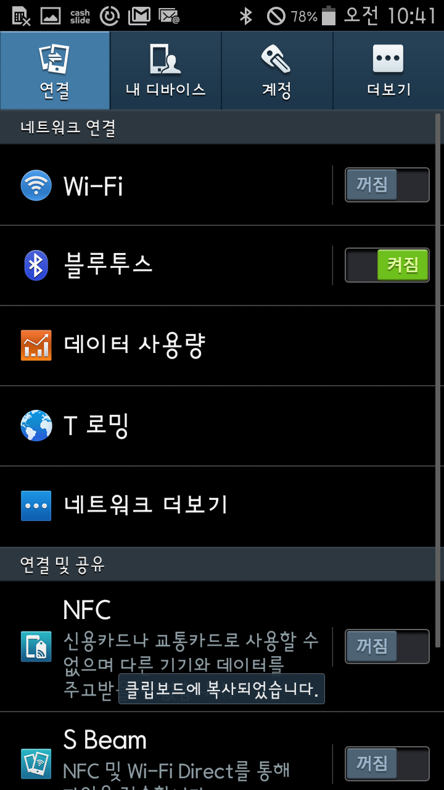

Slide 41
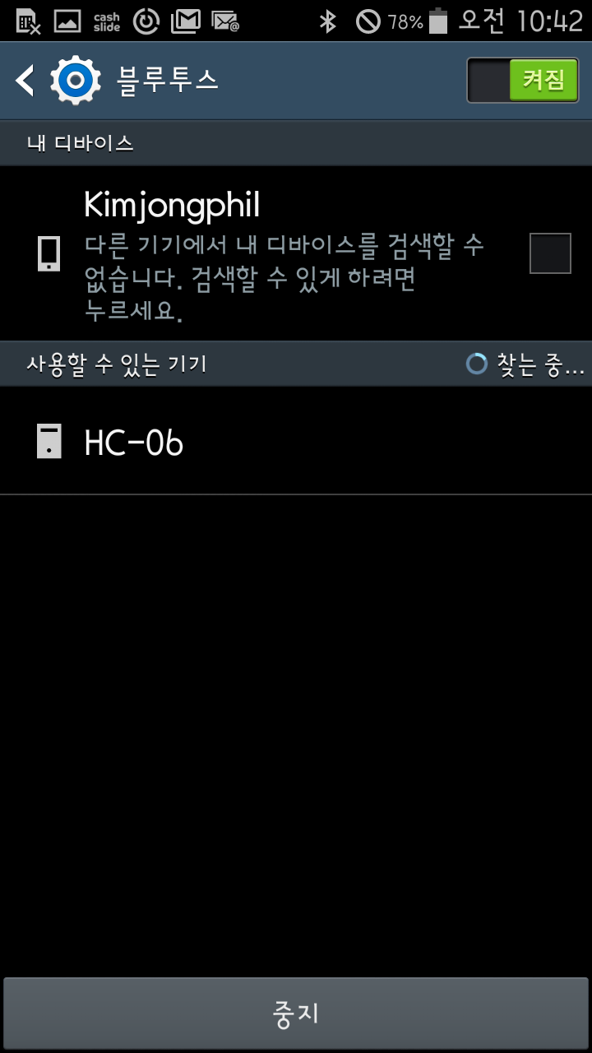
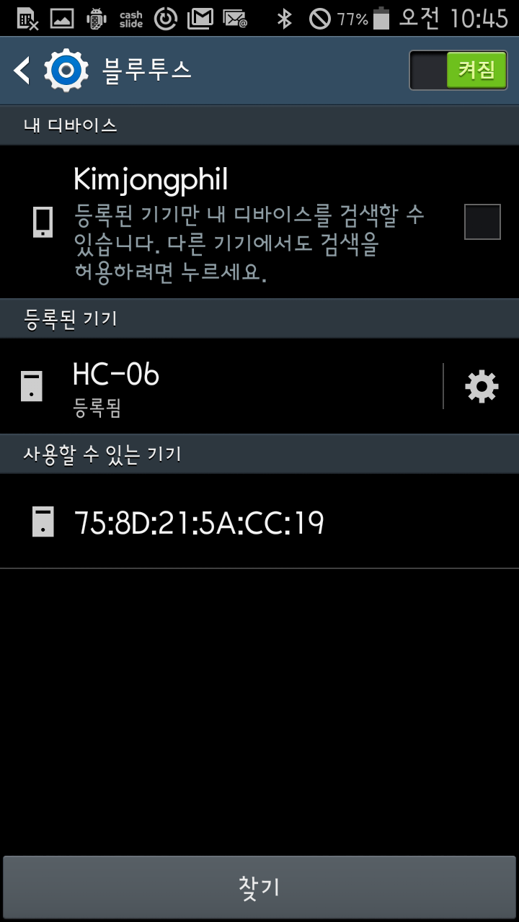
1234

Slide 42
엔진을 붙여 볼까요??

Slide 43
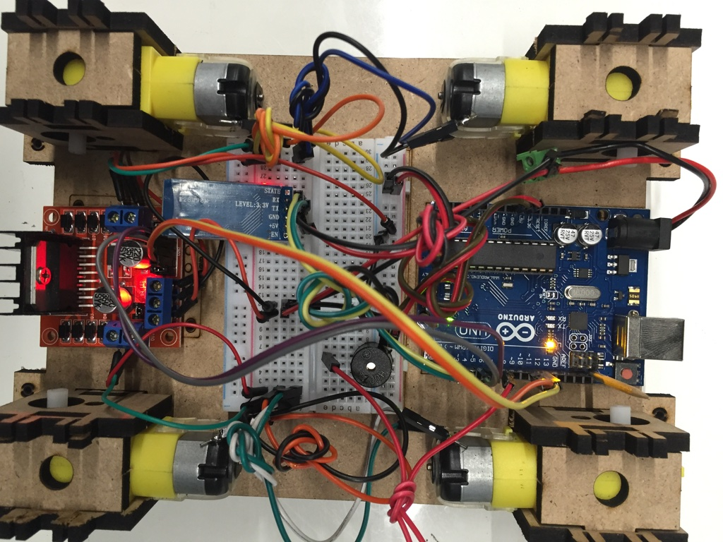
기어 모터
브레드보드
모터 드라이브
블루투스
초음파 센서
아두이노 우노
스피커
기어 모터

Slide 44
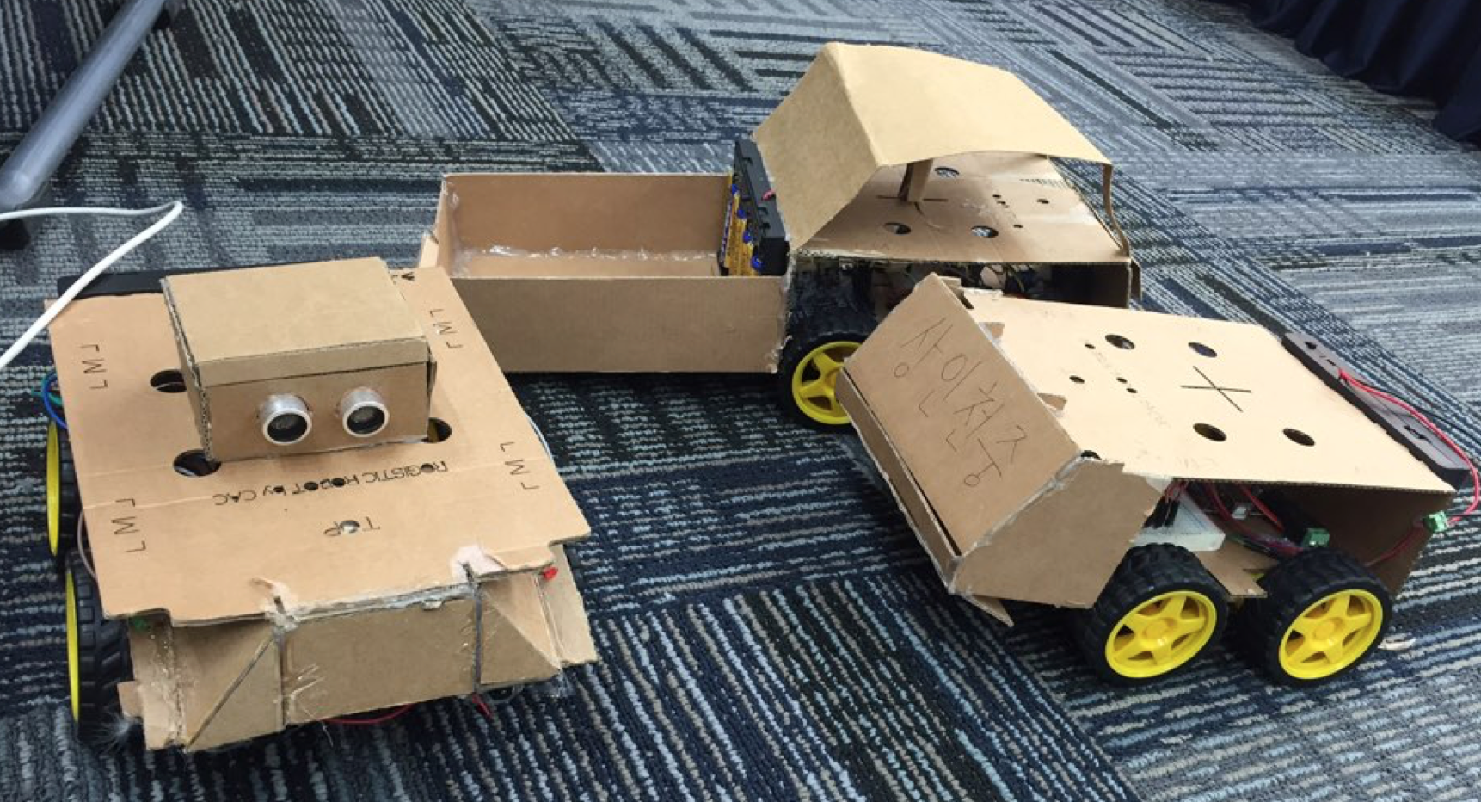

Slide 45
원래는???

Slide 46
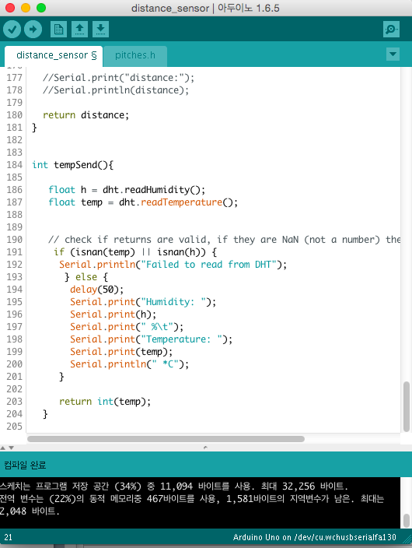
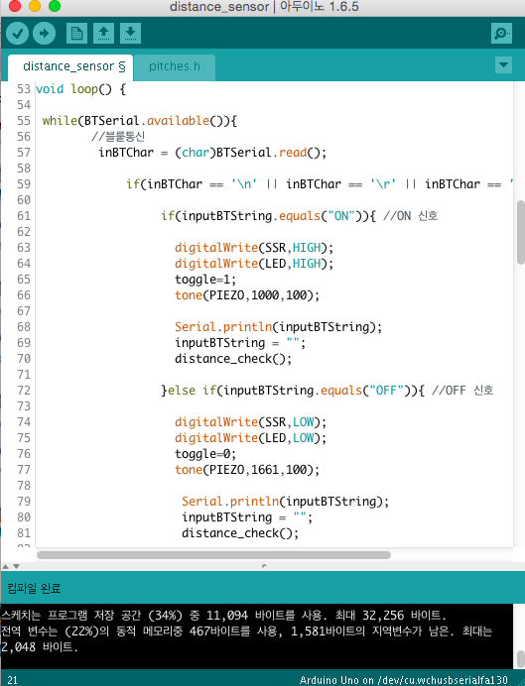
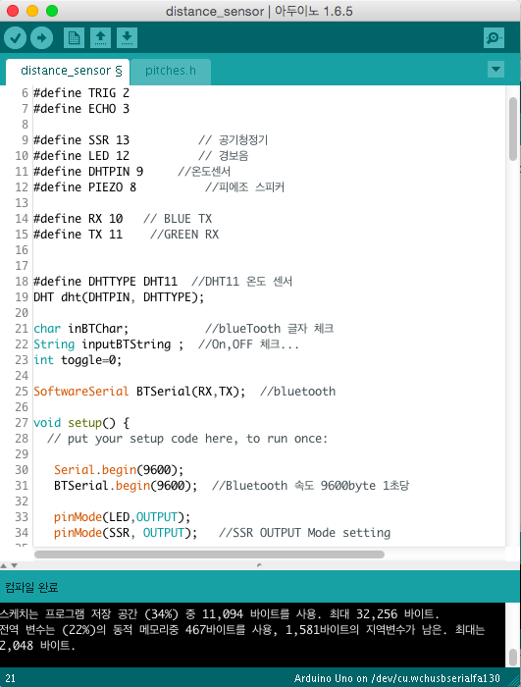
1
아두이노 프로그래밍

Slide 47
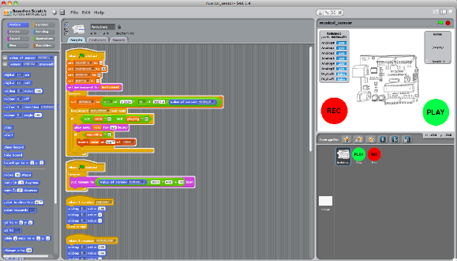
2
S4A

Slide 48
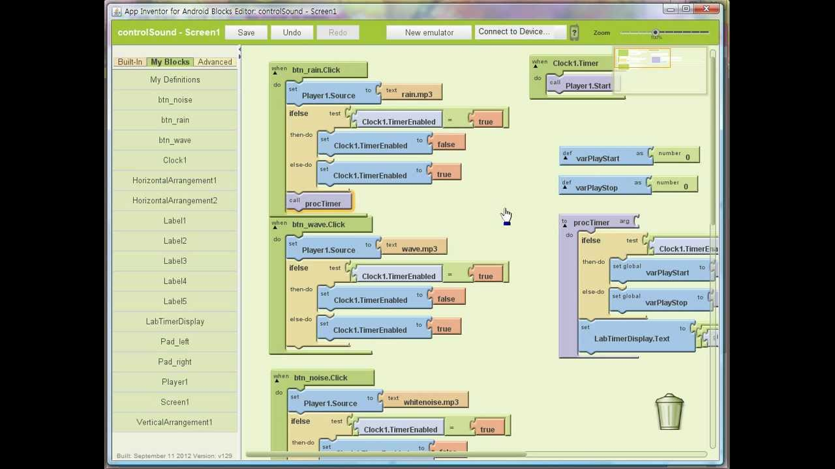
앱인벤터

Slide 49


Slide 50


Slide 51


Slide 52


Slide 53
감사합니다.

